Slide 1

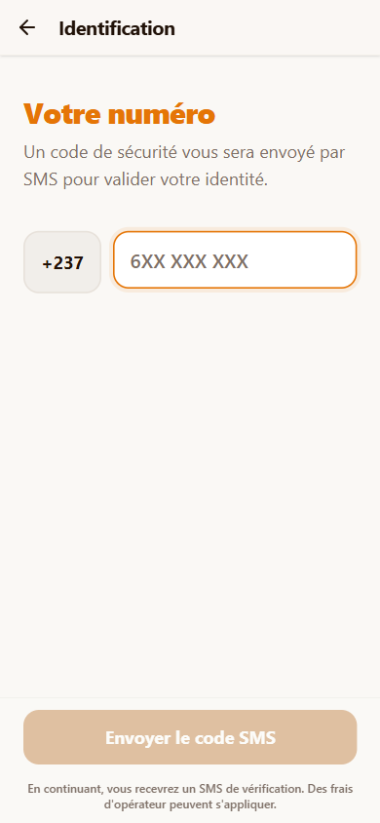
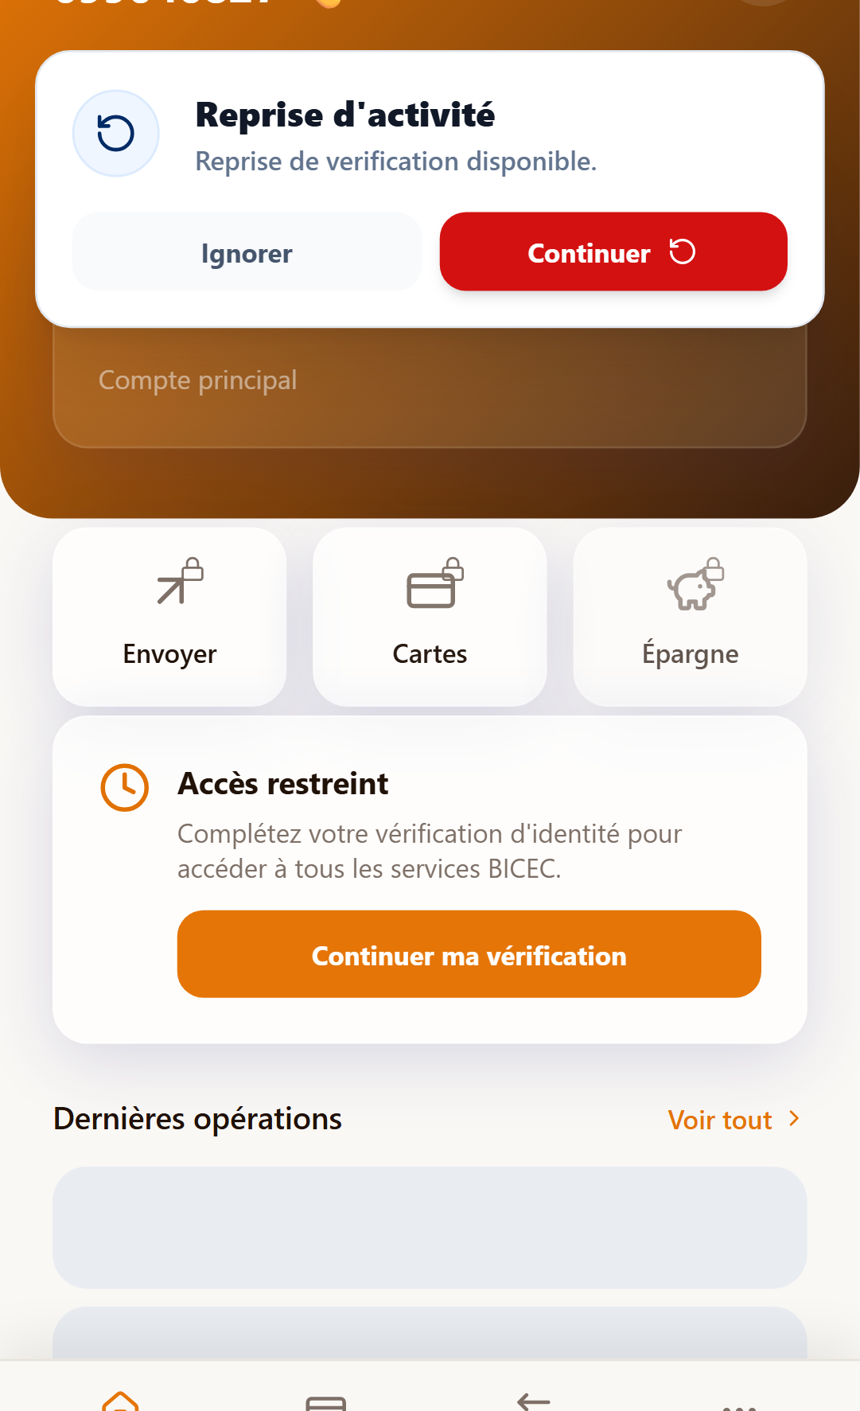
VeriPass
RAIL KYC SOUVERAIN
BICEC ne doit pas louer sa porte d'entree client.
VeriPass transforme l'ouverture de compte en preuve bancaire: capture mobile, controle humain, AML bloquant, audit exploitable.
Angle de la reunion
Acheter l'avance. Pas une dependance.
La bataille commence avant l'agence.
VeriPass - reference-beating deck
01

Slide 2
SOMMAIRE
4 chapitres. 1 decision.
Le deck doit mener les parties prenantes a une seule conclusion: BICEC a plus a perdre en attendant qu'en pilotant maintenant.
01
02
03
04
Contexte
Solution
Preuve
Opportunite
Le mobile et les concurrents prennent l'entree client.
VeriPass structure le rail KYC souverain.
Risque, audit et pilotage sont deja demonstrables.
Un pilote court transforme l'intuition en donnees.
N'achetez pas un logiciel. Achetez une position avant que d'autres la verrouillent.
VeriPass strategic buy-in
02

Slide 3
CHAPITRE 01
CONTEXTE
Le monde bascule vers le mobile. La bataille locale a deja commence.
Le KYC
n'est plus une formalite
Et cette bataille n'est pas technique. Elle porte sur une chose simple: qui controle le premier geste financier du client ?
c'est l'entree client
VeriPass strategic buy-in
03

Slide 4
CONTEXTE MARCHE
Le mobile est devenu l'infrastructure d'acquisition. Le Cameroun suit deja.
BICEC n'a pas besoin qu'on lui recite ses chiffres. Elle doit voir que la promesse d'entree digitale est deja vendue au client.
USD 2T+
2.3B
40%
mobile money en 2025 selon GSMA
comptes mobile money enregistres
adultes ayant epargne en 2024 dans les economies en dev.
BGFI
Ecobank
Orange Money
UBA M2U
Onboarding web + app Banking/Money
Xpress Account mobile
Onboarding + video agent
Wallet clients et non-clients
Le signal est clair: la porte d'entree digitale ne restera pas vacante.
Sources: World Bank Global Findex 2025; GSMA Mobile Money 2026; BGFI, Ecobank, Orange Money, UBA public pages.
VeriPass strategic buy-in
04

Slide 5
COUT DE L'INACTION
Attendre, c'est financer l'habitude des autres.
Le vrai risque n'est pas seulement un dossier plus lent. Le vrai risque est que le client apprenne a commencer ailleurs.
Premier contact
Donnee d'identite
Cross-sell
Courbe KYC
Image digitale
perdu
apprise ailleurs
retarde
ratee
subie
Chaque mois sans rail KYC digital est un mois ou le marche enseigne autre chose au client.
VeriPass strategic buy-in
05

Slide 6
BENCHMARK DIGITALKYC
Ce qu'ils ont vraiment fait: ils ont vendu une infrastructure de confiance.
Le PDF ne pousse pas un ecran mobile. Il empile trois niveaux de valeur: parcours client, usine KYC/AML, cycle de vie.
Front office
Factory
Lifecycle
onboarding web/mobile, omni-canal, support client
workflow, data capture, verification, screening, risk scoring
repository central, monitoring, remediation, reporting
Leur lecon: le KYC devient un actif de plateforme. Notre adaptation: commencer par le rail local que BICEC peut controler et mesurer.
VeriPass strategic buy-in
06

Slide 7
ADAPTATION BICEC
On ne copie pas leurs promesses. On traduit leur modele dans notre realite.
La bonne posture: montrer le rail deja credible, le pilote mesurable, et les limites que BICEC doit garder sous controle.
Deja demonstrable
mobile PWA, CNI Cameroun, OCR review, liveness, backoffice, AML block, audit
A mesurer en pilote
delais, qualite OCR, abandons, temps agent, retours conformite, adoption agence
Extension logique
monitoring, remediation, BI PAY/cards/savings, SME/KYB apres validation
A ne pas promettre
couverture mondiale, KYB complet, integrations bancaires lourdes, decision automatique
Le message: VeriPass est le premier rail souverain a tester, pas une usine mondiale a pretendre.
VeriPass strategic buy-in
07

Slide 8
CHAPITRE 02 - SOLUTION
VeriPass reduit la friction client sans retirer le controle a la banque.
La force commerciale du MVP: une meme preuve circule du client vers les agents, puis devient decision, audit et pilotage.
Marie
API KYC
OCR / Liveness
Jean
Thomas
Sylvie
Capture mobile
Preuves + statuts
Extraction + risque
Decision dossier
AML bloque
Pilotage
Ce n'est pas un tunnel d'ecrans. C'est une chaine de preuve que chaque acteur peut defendre.
VeriPass strategic buy-in
08

Slide 9
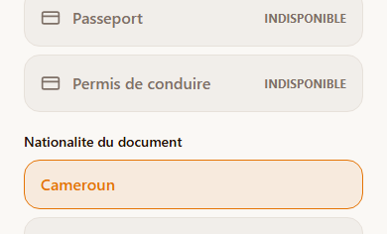
PARCOURS CLIENT
Le client avance vite. BICEC garde la preuve.
Objectif pilote: que le client soumette un dossier propre avant le face-a-face, sans elargir le scope au-dela de la CNI Cameroun.
OTP + PIN
entree securisee
CNI
recto/verso guide
OCR review
correction client
Liveness
anti-usurpation
Consentement
signature + preuve
VeriPass strategic buy-in
09

Slide 10
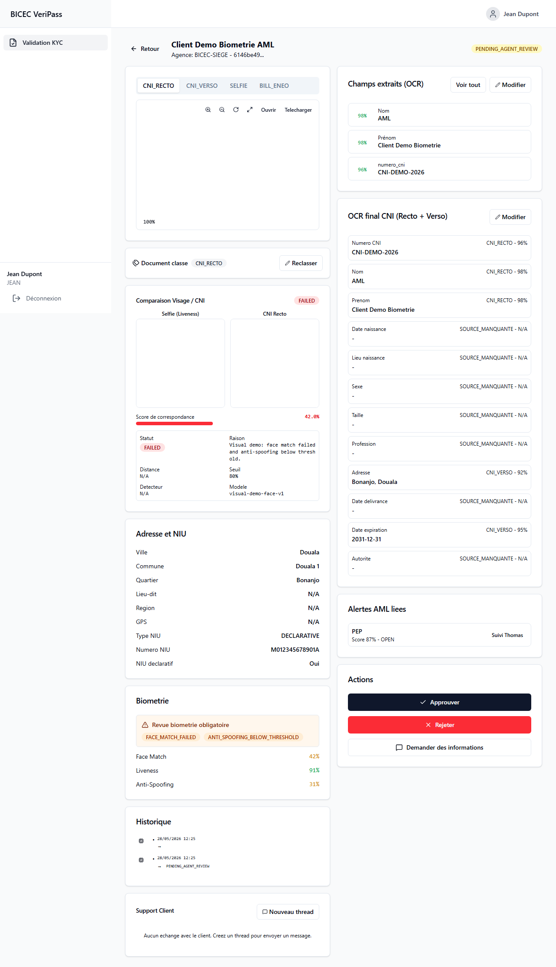
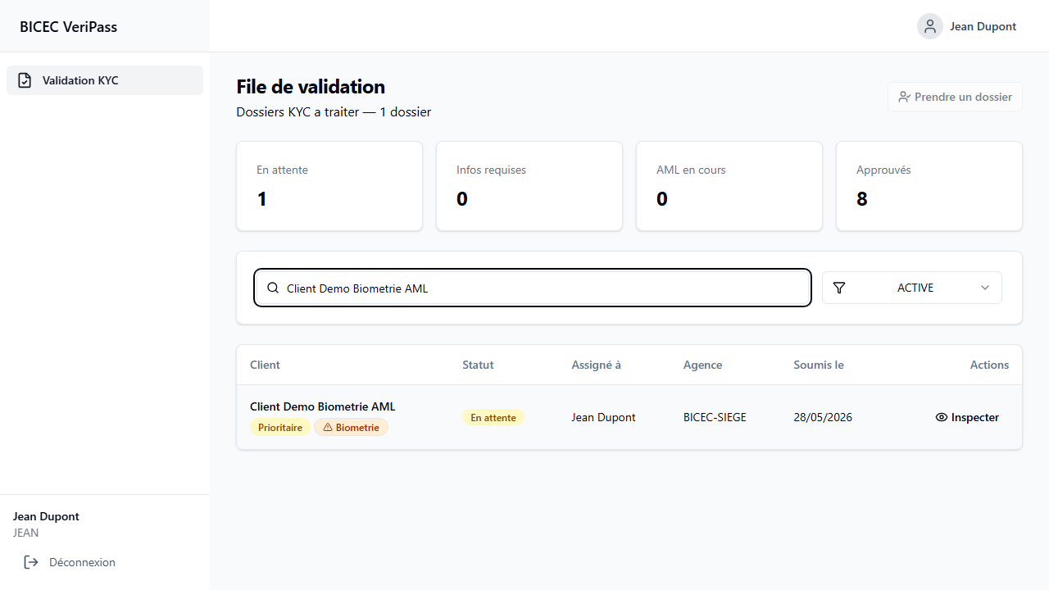
POSTE AGENT
Jean valide des preuves. Il ne ressaisit plus une pile.
Le gain n'est pas de supprimer le jugement humain. Le gain est de lui donner un dossier clair, priorise et auditable.
La promesse pour l'agent: moins de ressaisie, plus de discernement, une decision defendable.
VeriPass strategic buy-in
10

Slide 11
CHAPITRE 03
PREUVE
La vitesse n'a pas le droit de contourner le risque.
Pas de croissance
VeriPass doit impressionner sur une chose: il sait dire non quand la conformite n'est pas resolue.
sans preuve
VeriPass strategic buy-in
11

Slide 12
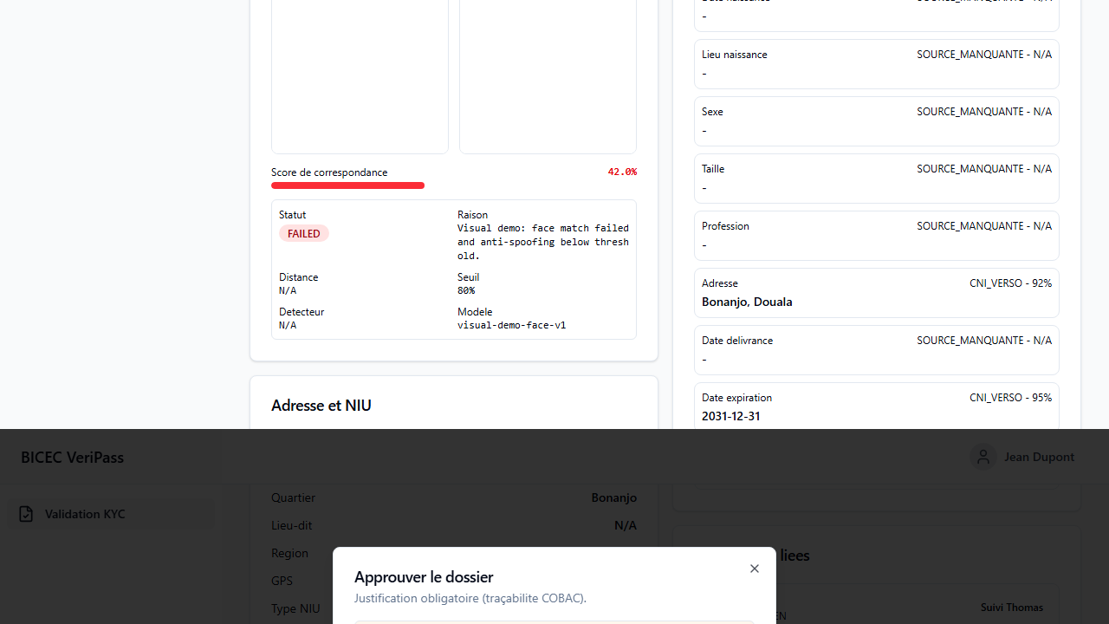
PREUVE CONFORMITE
Une alerte AML ouverte bloque l'approbation.
C'est le slide qui rassure Thomas: VeriPass ne vend pas la vitesse contre la conformite. Il les force a cohabiter.
Message a dire: la conformite devient un garde-fou de croissance, pas un frein tardif.
VeriPass strategic buy-in
12

Slide 13
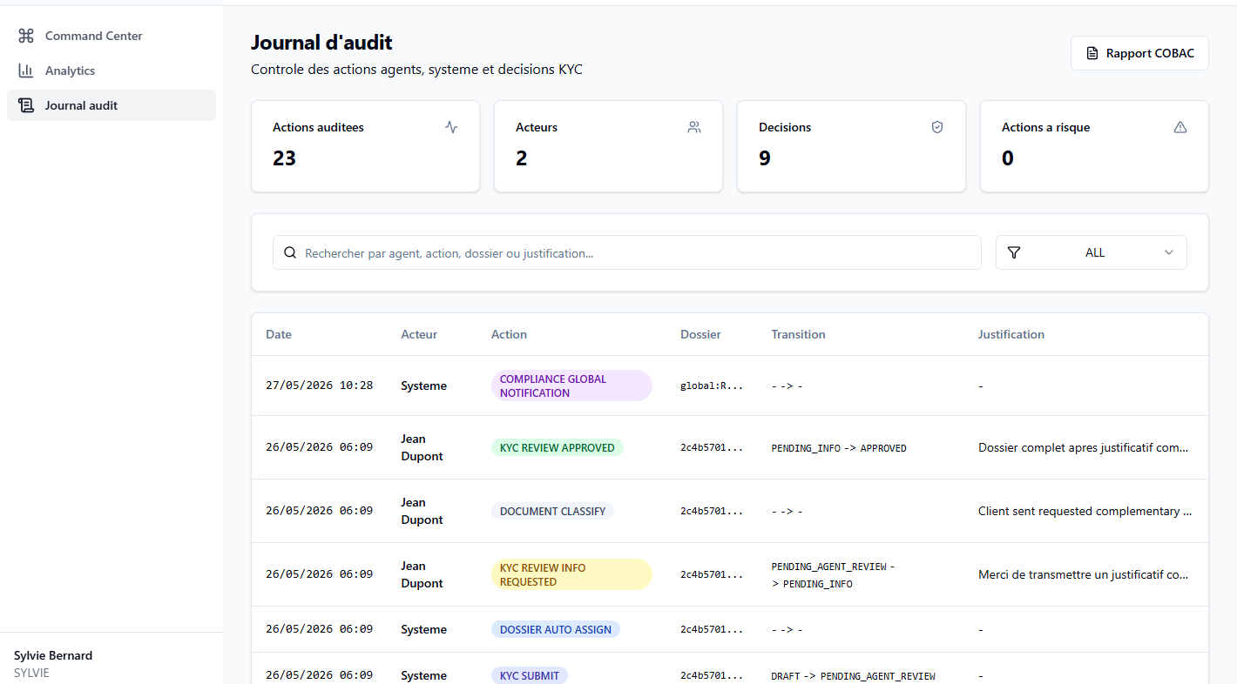
PREUVE AUDIT
Chaque action devient une preuve exploitable.
Le benchmark DigitalKYC parle de repository KYC/AML et d'audit trail. Le MVP montre deja cette logique cote BICEC.
Qui
acteur et role
Quoi
decision/action
Quand
horodatage
Pourquoi
justification
VeriPass strategic buy-in
13

Slide 14
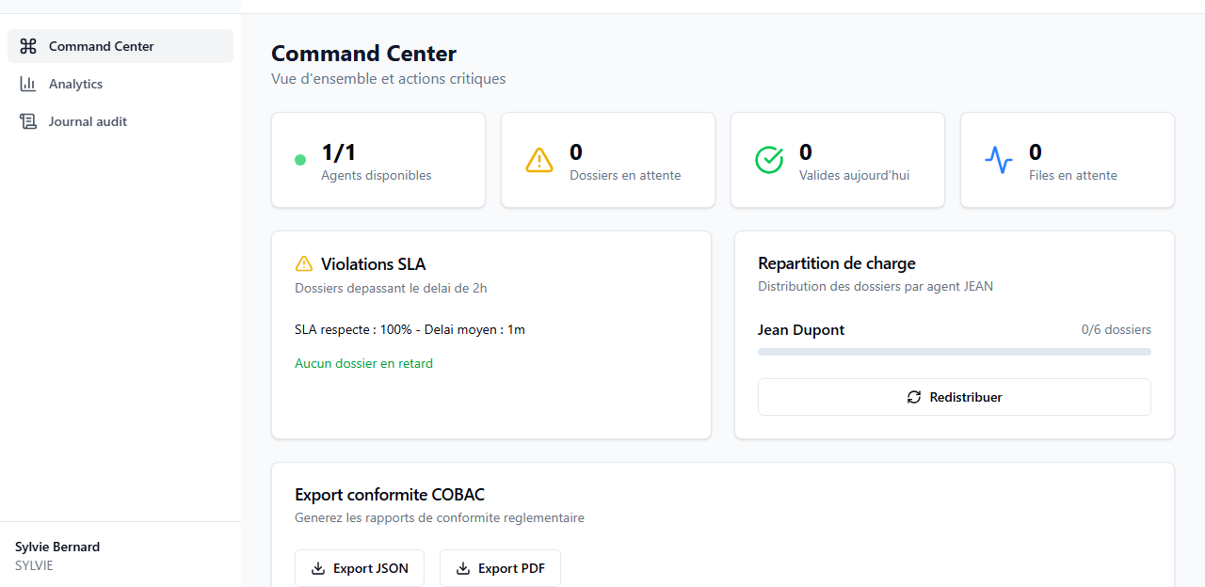
PREUVE PILOTAGE
Sylvie ne pilote plus a l'intuition. Elle voit la charge.
La valeur management n'est pas un dashboard joli. C'est la capacite de voir ou le parcours bloque et qui doit agir.
RED
dossiers a action
YELLOW
points a surveiller
GREEN
flux sous controle
VeriPass strategic buy-in
14

Slide 15
CHAPITRE 04
OPPORTUNITE
Un pilote controle peut transformer ce MVP
en decision d'investissement.
20-50
dossiers controles
Le but n'est pas de promettre un ROI dans le vide. Le but est de produire les donnees BICEC qui rendront le ROI incontestable.
2-4 semaines
VeriPass strategic buy-in
15

Slide 16
PILOTE
Mesurer pour decider, pas deployer pour risquer.
Le bon buy-in: trois sponsors, un perimetre court, et des KPI qui remplacent les opinions par des faits.
Metier
Conformite
SI
parcours et adoption
risques et blocages
securite et hebergement
delai prospect -> dossier soumis
temps agent par dossier
dossier soumis -> decision
retours conformite
taux dossier complet 1er passage
abandon / reprise liveness
Sortie: business case fonde sur les donnees BICEC, pas sur un devis venu d'ailleurs.
VeriPass strategic buy-in
16

Slide 17
VeriPass
N'achetez pas un logiciel. Achetez l'avance.
DECISION
Pilote court, sponsorise, mesure.
Les autres vendent deja l'entree digitale. Les plateformes vendent deja le cycle KYC. BICEC peut encore posseder son rail.
Metier + Conformite + SI
Phrase de fermeture
"Je ne vous demande pas d'acheter une promesse. Je vous demande de donner a BICEC le droit de mesurer son avance avant que le marche ne la prenne."
VeriPass - close
17

